Slide 1
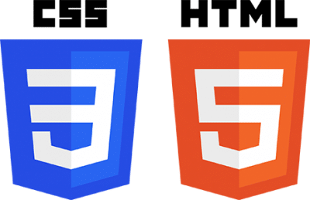
Intro aux MediaQuery et Bootstrap
Rencontre #5

Slide 2
Menu du jour
Requêtes média
media query en CSS
Javascript
Bootstrap : Système de grilles
conteneurs, rangées, colonnes
Classes adaptatives Bootstrap avec points de rupture
Classes adaptatives (Breakpoints)
Classes-raccourcis
Petits plus
Icônes avec Font Awesome
Emmet

Slide 3


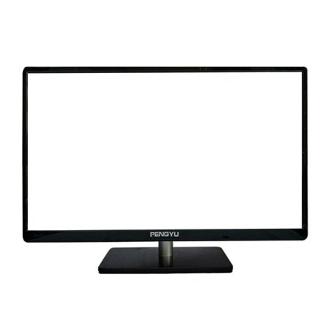
Requêtes média
Un site Web se doit d’avoir une apparence « réactive » / « responsive » afin d’accommoder les utilisateurs selon le type d’appareil utilisé.
En CSS, il existe les « requêtes média » à cette fin.
Les tailles d’écran peuvent être séparées en cinq types :
« x-small » : Moins de 576 pixels
« small » : 576 à 768 pixels
« medium » : 768 à 992 pixels
« large » : 992 à 1200 pixels
« x-large » : Plus de 1200 pixels
« xx-large » : Plus de 1400 pixels
Outil pour mesurer les dimensions du Viewport

Slide 4
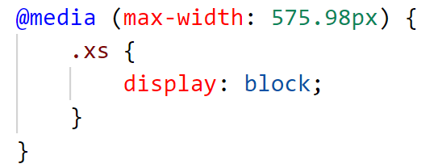
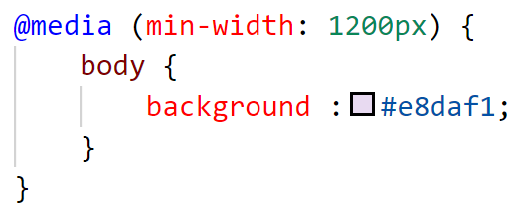
Requêtes média
Syntaxe d’une requête média en CSS :
@media (taille requise) {
Règles CSS à appliquer
}
Exemple 1 : Ci-dessous, les éléments ayant la classe « xs » seront uniquement de type « block » lorsque le viewport / le body est de 575 pixels ou moins.
Exemple 2 : Au contraire, ici, le body aura une couleur de fond lilas uniquement lorsque le viewport / le body est de 1200 pixels ou plus.

Slide 5
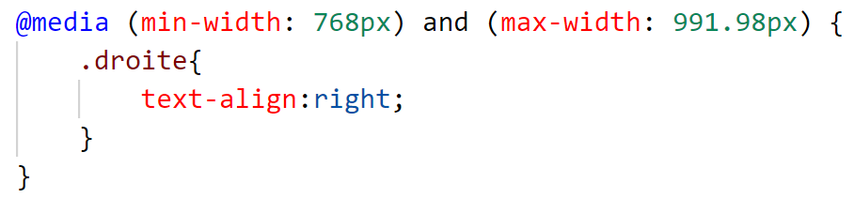
Requêtes média
Exemple 3 : On peut également associer max-width et min-width : Ici, le texte dans les éléments avec la classe .droite sera uniquement aligné à droite lorsque le viewport / le body fait entre 768 et 992 pixels.
En résumé, une requête média est un peu comme une « sous-feuille CSS » dans notre feuille CSS principale, mais qui est seulement utilisée lors que l’écran est de la taille requise !

Slide 6
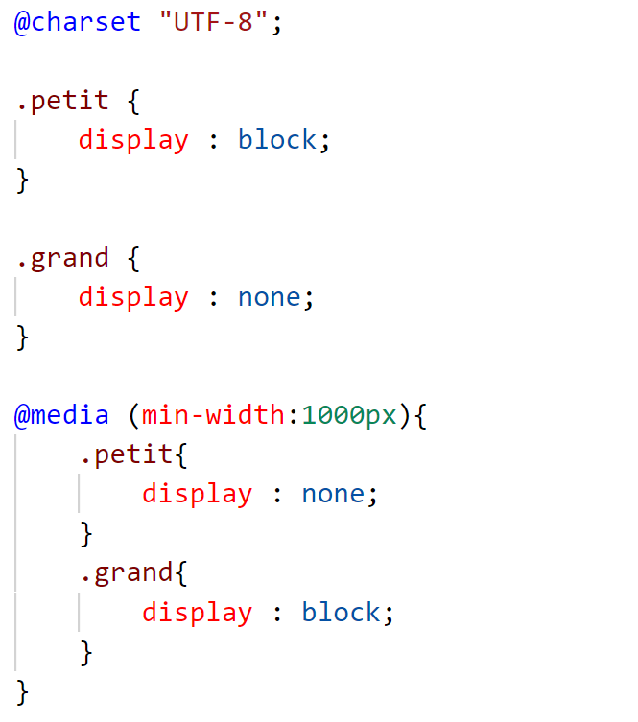
Requêtes média
Où placer nos requêtes média ?
N’importe où dans votre feuille CSS. Cela dit, pour des raisons de priorité, il est souvent préférable de placer la/les requête(s) média à la FIN de la feuille.

Slide 7

Javascript et jQuery
Javascript est un des 4 langages qui peut être interprété par les navigateurs. (Avec HTML, CSS et WebAssembly)
Javascript permet d’inclure des scripts au sein de nos pages Web afin de les rendre plus dynamiques.
On peut relier un fichier Javascript (.js) à une page Web dans le <head> à l’aide de l’élément script :
<script type="text/javascript" src="…"></script>
type permet de préciser le type de script (ici, du Javascript) et src permet de déterminer le chemin relatif ou absolu vers le fichier .js

Slide 8

Bootstrap : Système de grille
Bootstrap est une collection d’outils pour améliorer le design de nos pages Web. Cette bibliothèque unit du HTML, du CSS et du Javascript (particulièrement du jQuery) afin de rendre nos pages plus « responsive » et interactives.
Nous allons aborder certains outils disponibles grâce à Bootstrap, à commencer par le système de grilles.
https://getbootstrap.com/

Slide 9
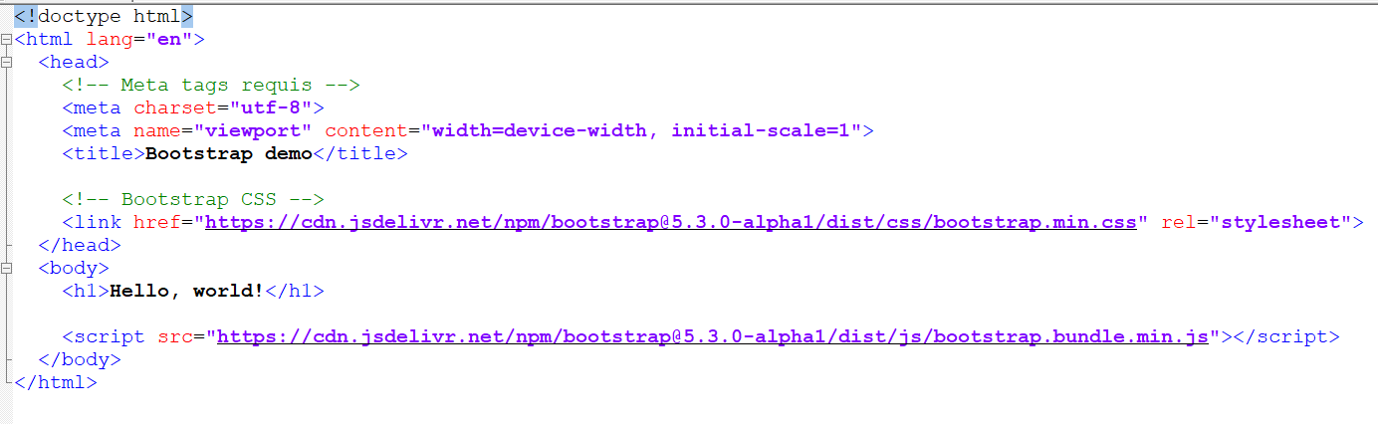
Bootstrap : Système de grille
Prérequis afin que Bootstrap fonctionne dans une page Web
Relier la feuille CSS Bootstrap dans le <head>
Script à insérer à la fin du document avant </html>

Slide 10
Bootstrap : Système de grille
Nous avons inséré une feuille CSS Bootstrap dans notre <head> et cela nous donne accès à quelques classes que nous allons visiter :
.container, .container-fluid
.row, .col
.img-fluid, .w-100, .order
.text, .justify-content, .align-item, .align-self

Slide 11
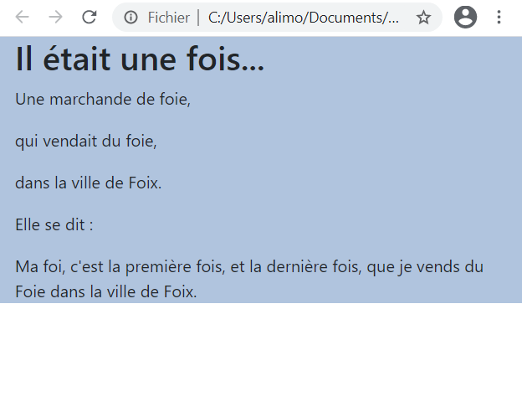
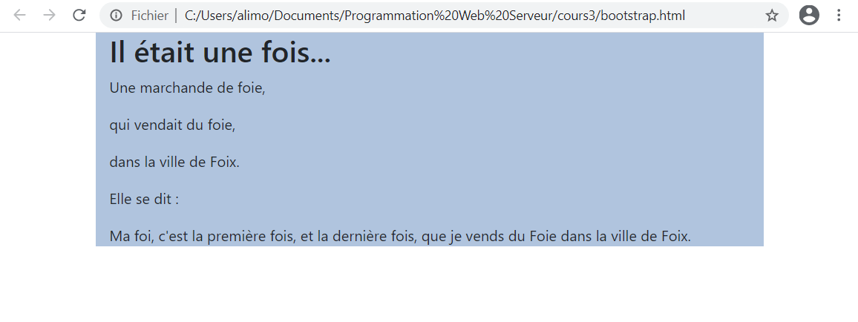
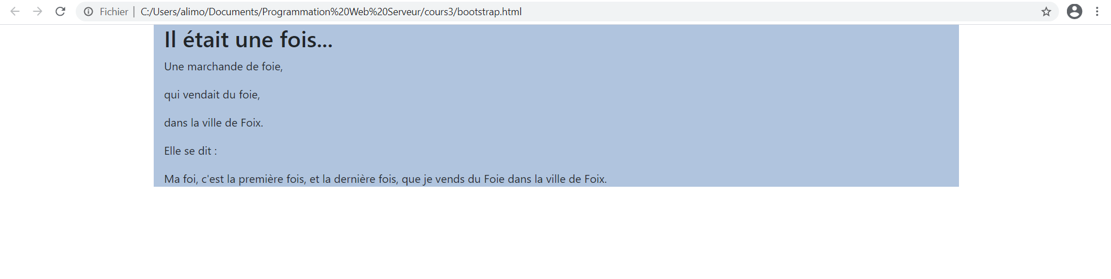
Bootstrap : Système de grille
Classes .container et .container-fluid
Ces classes servent à créer un conteneur pour une classe parent. Il est important de placer nos éléments avec la classe .row (à venir) dans un .container.
.container
Spécifie la largeur de la boîte en pixels. Cette largeur varie selon les 5 types d’écran, (xs, sm, md, lg, xl) ce qui en fait une classe « responsive ».
Centre la boîte dans la page.
Format x-small
Format medium
Format x-large

Slide 12
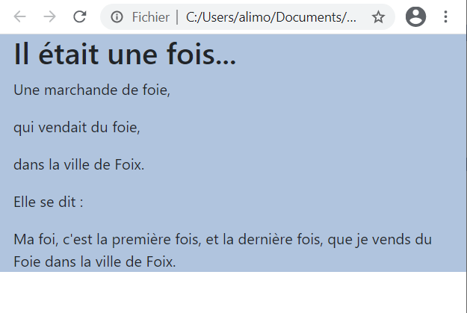
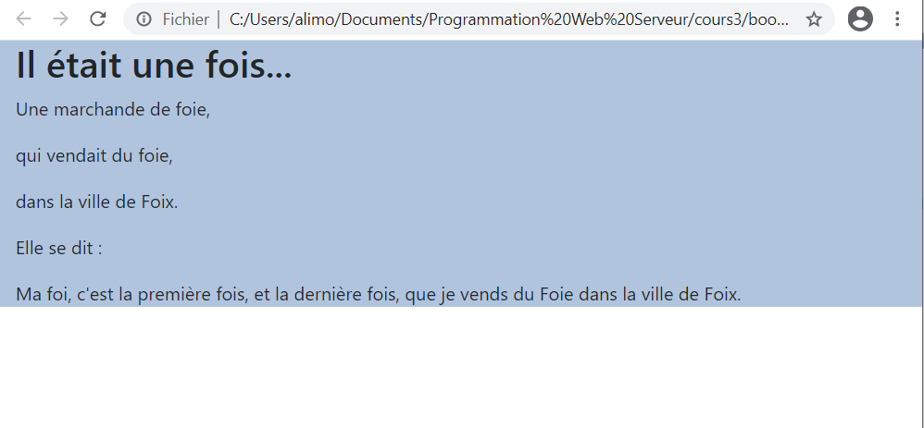
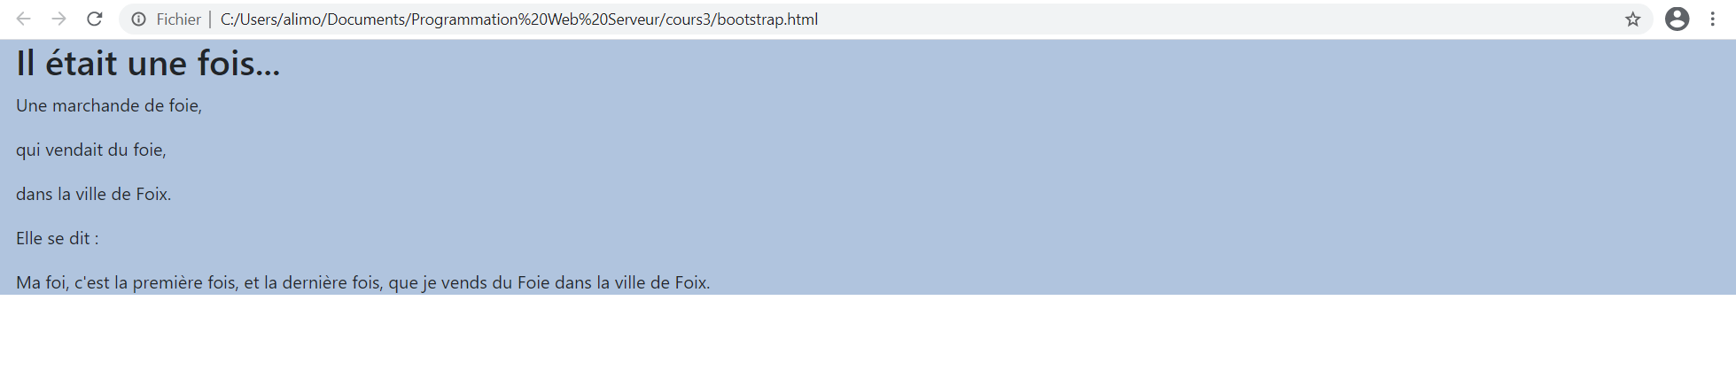
Bootstrap : Système de grille
Classes .container et .container-fluid
Ces classes servent à créer un conteneur pour une classe parent. Il est important de placer nos éléments avec la classe .row (à venir) dans un .container.
.container-fluid
Spécifie la largeur de la boîte à 100% en tout temps. C’est une autre tactique qui est « responsive ».
Format x-small
Format medium
Format x-large

Slide 13
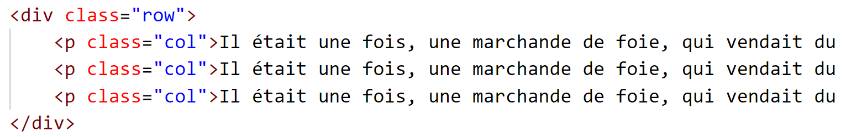
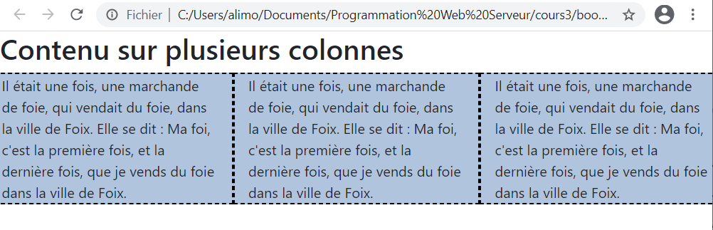
Bootstrap : Système de grille
Classes .row et .col
Ces classes servent à afficher un contenu dans plusieurs colonnes.
Un parent avec .row va afficher côte-à-côte des enfants avec .col :
Notons que la couleur de fond et les bordures ont été ajoutées séparément pour avoir un meilleur aperçu des boîtes.

Slide 14
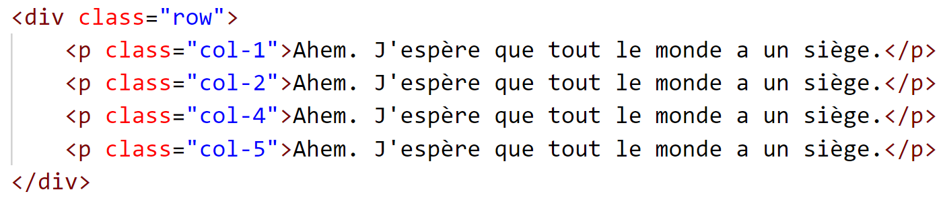
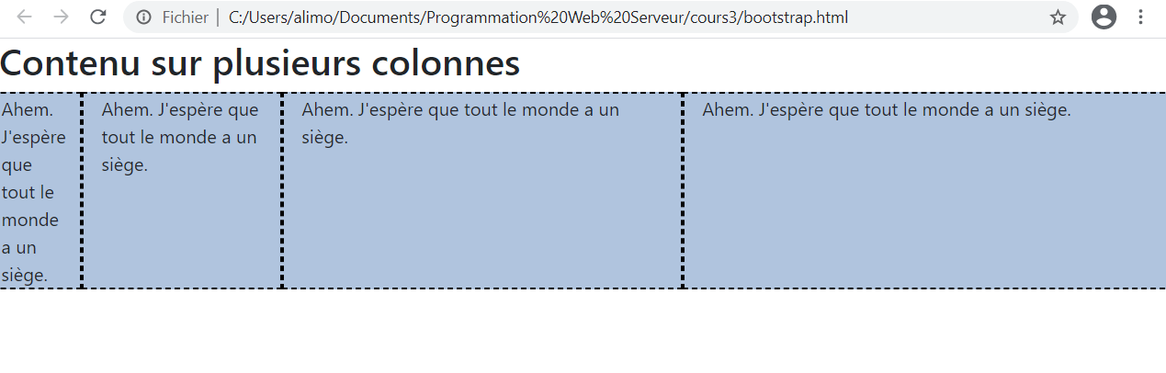
Bootstrap : Système de grille
Classes .row et .col
On peut également utiliser les classes .col-N, où N est remplacé par un nombre de 1 à 12. (col-1, col-2, col-3, …, col-11, col-12)
Fonctionnement : une .row est divisée en 12, et chaque col-N recevra N colonnes pour afficher son contenu.

Slide 15
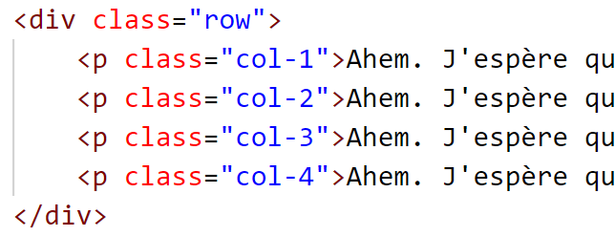
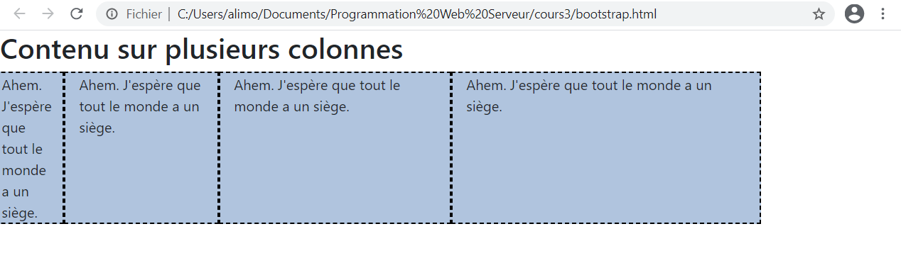
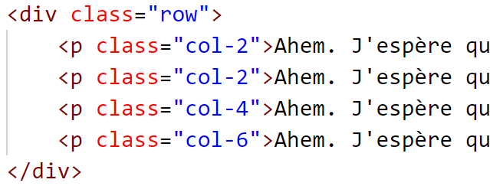
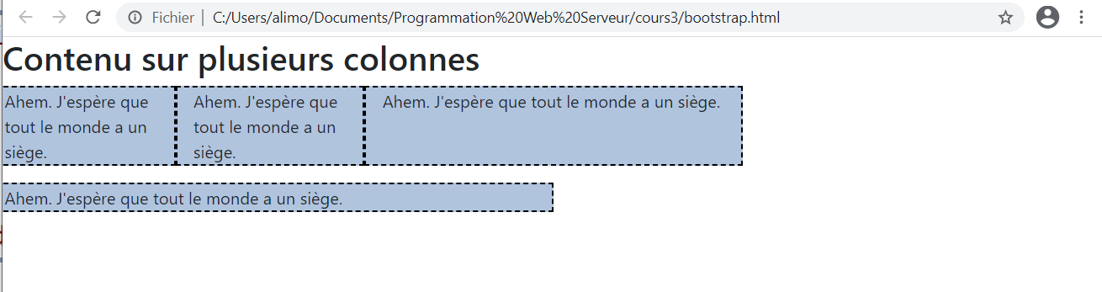
Bootstrap : Système de grille
Si le total des Col-N est inférieur à 12 …
Si le total des Col-N est supérieur à 12 …
Il ne reste plus assez de place .. la dernière colonne doit se cacher en dessous !

Slide 16
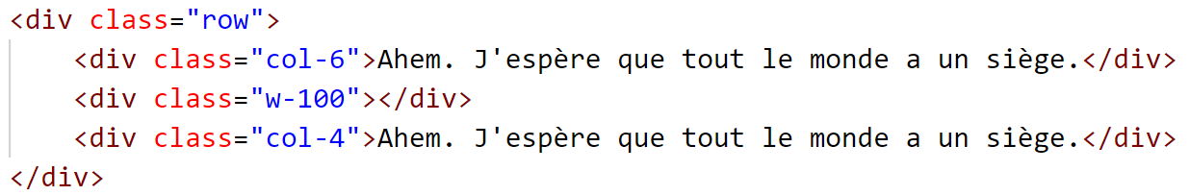
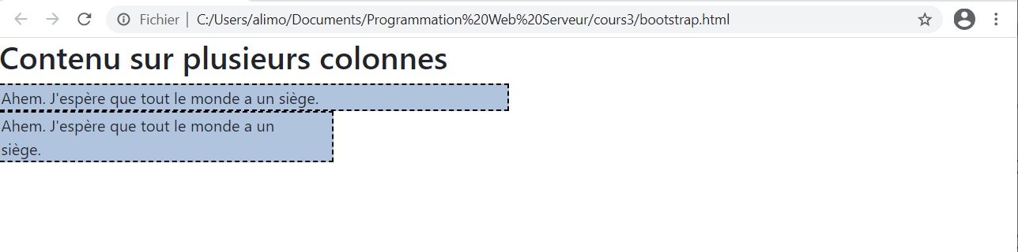
Bootstrap : Système de grille
Classe .w-100
On peut forcer un « saut de ligne » aux colonnes avec un div vide qui a la classe .w-100 (width : 100%)

Slide 17
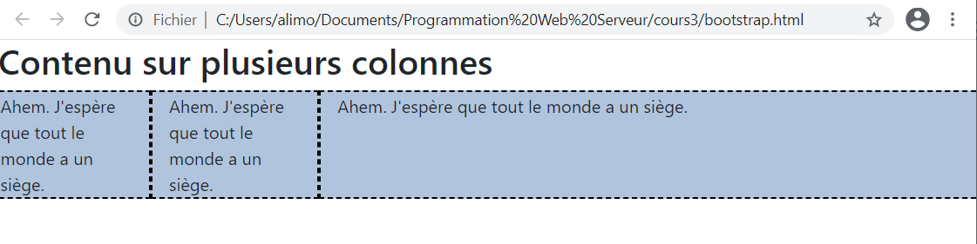
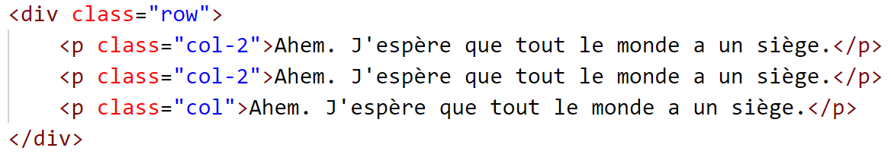
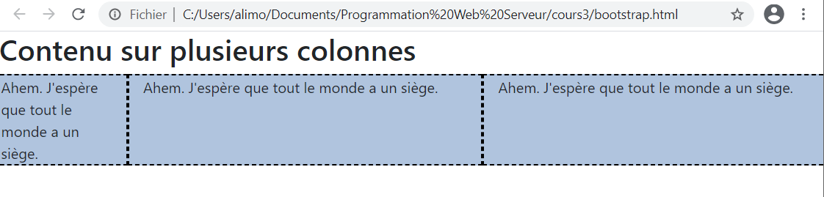
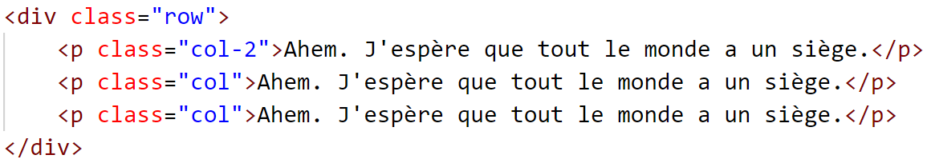
Bootstrap : Système de grille
Classe .col accompagnée de .col-N
Prend la largeur restante OU partage l’espace restant avec d’autres .col.

Slide 18
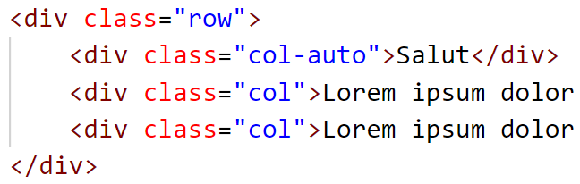
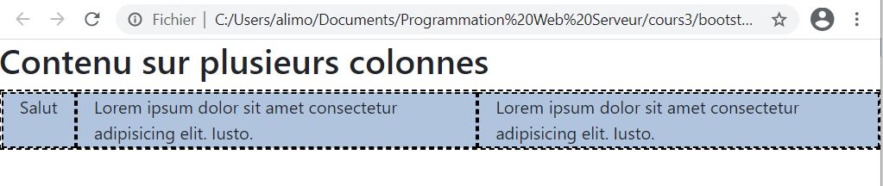
Bootstrap : Système de grille
Classe .col-auto
Prend uniquement la largeur nécessaire selon son contenu.

Slide 19
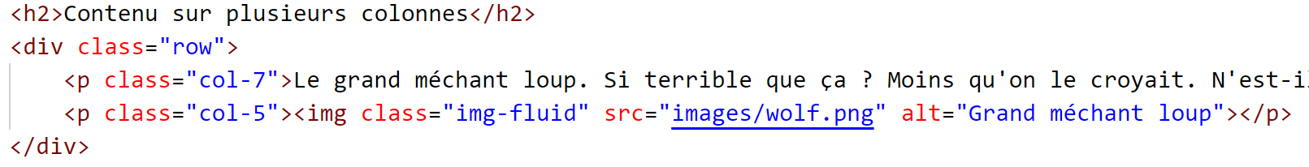
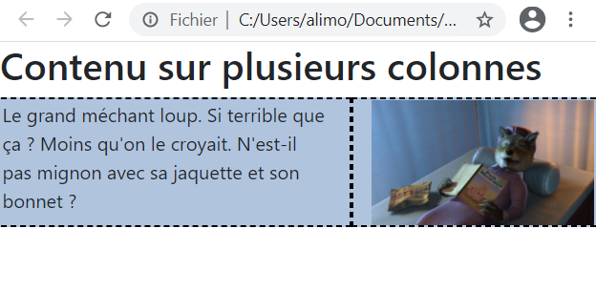
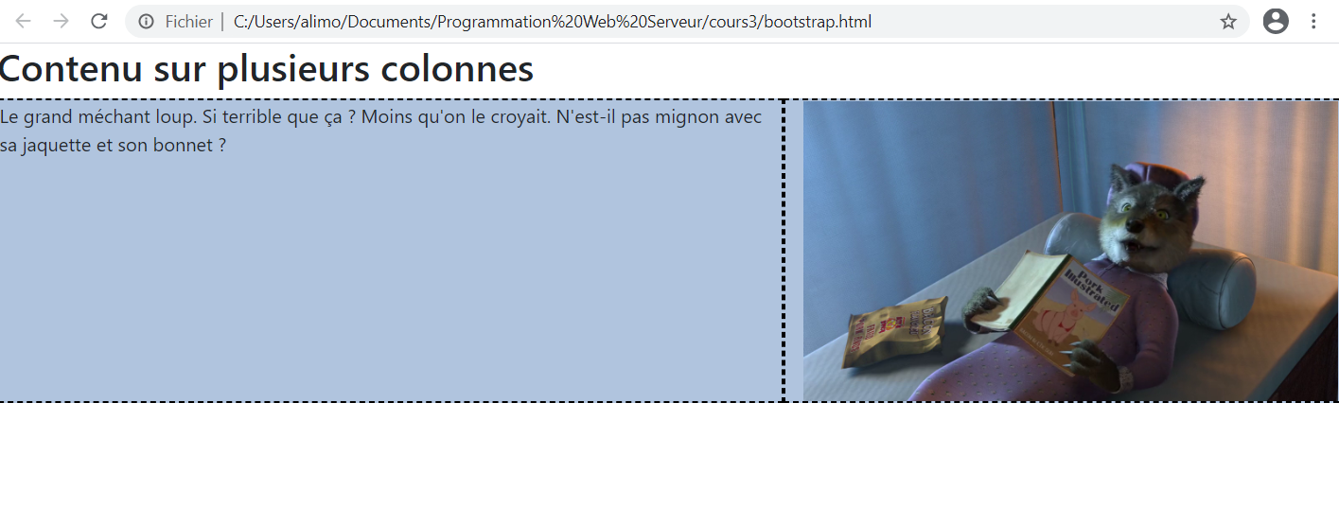
Bootstrap : Système de grille
Classe .img-fluid
Redimensionne automatiquement les dimensions de l’image selon la largeur dont elle dispose ! À appliquer sur l’élément <img>

Slide 20
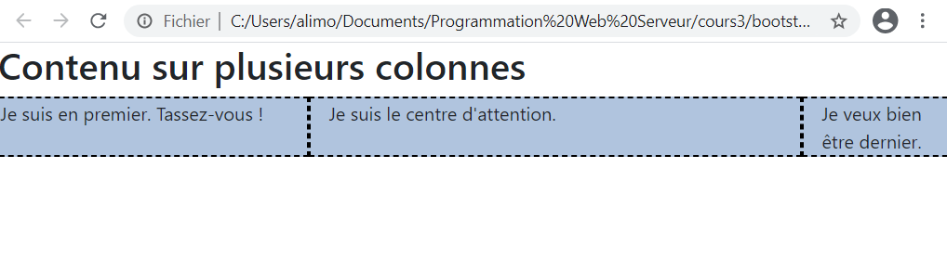
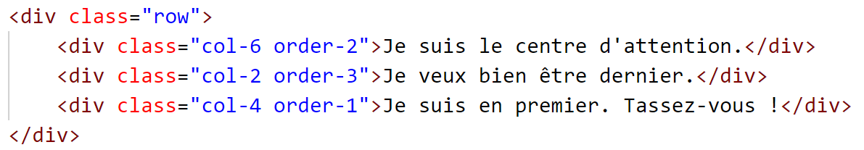
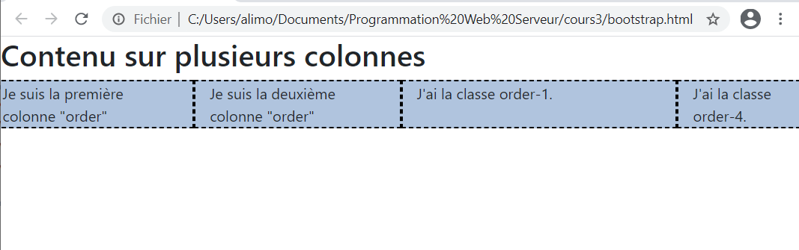
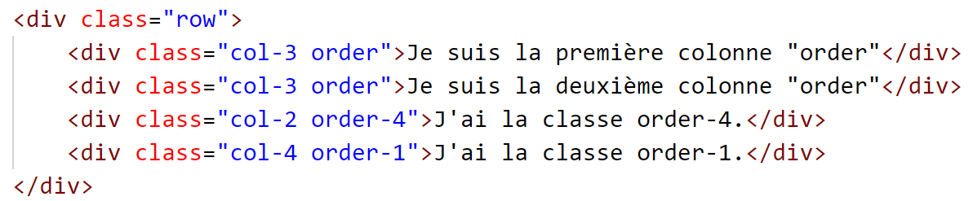
Bootstrap : Système de grille
Classe .order-N / .order
Permet de spécifier l’ordre de chaque .col dans une même .row
.order se placera à gauche des colonnes numérotées.

Slide 21
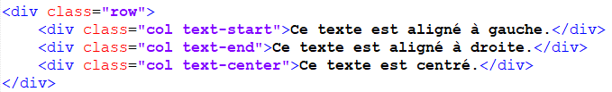
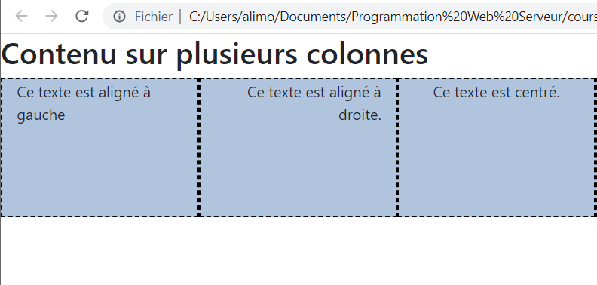
Bootstrap : Système de grille
Classe .text
Avec .text-center, .text-left, .text-right et .text-justify, on peut aligner le texte d’une colonne.

Slide 22
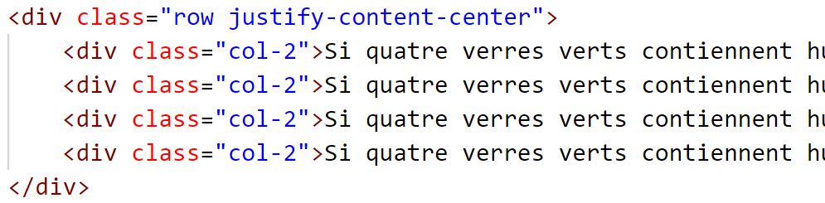
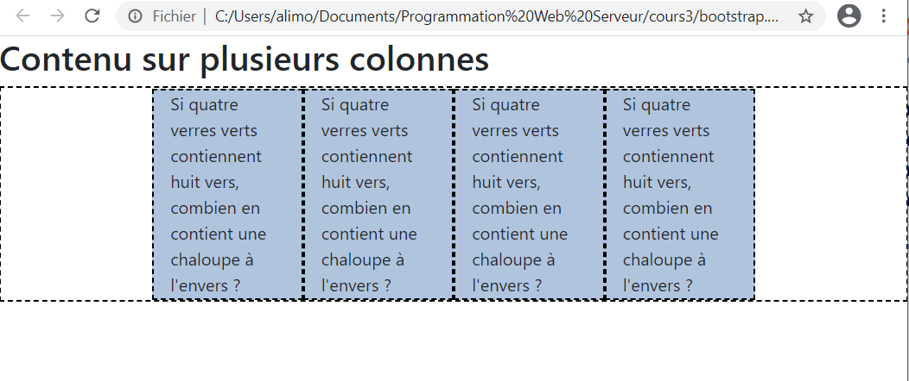
Bootstrap : Système de grille
Classe .justify-content-center
Centre les colonnes d’une .row si la largeur des .col est moindre que 12.

Slide 23
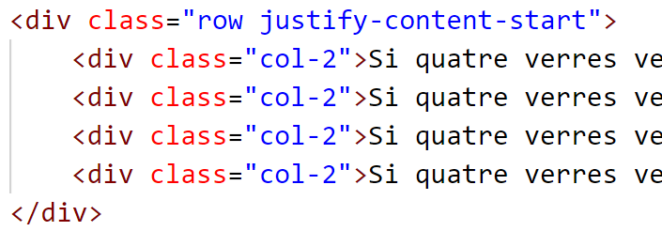
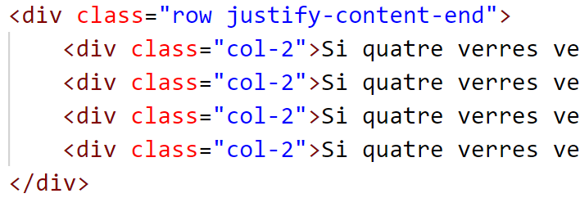
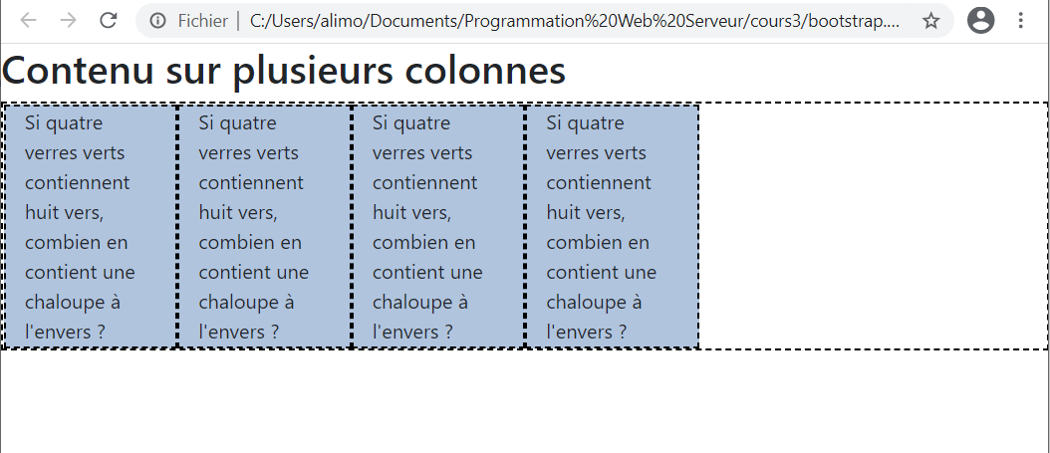
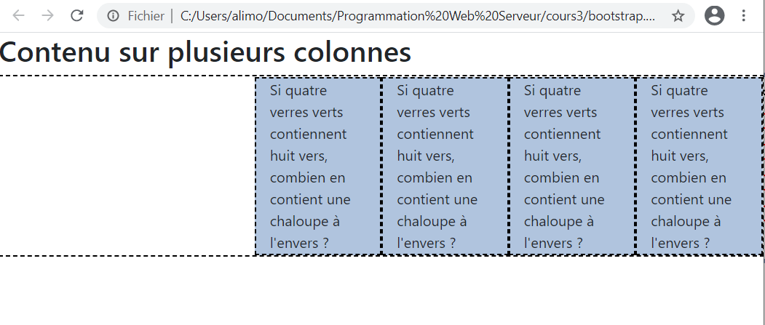
Bootstrap : Système de grille
Classe .justify-content-center
Il existe aussi quelques variantes similaires :

Slide 24
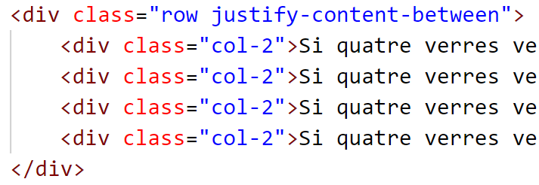
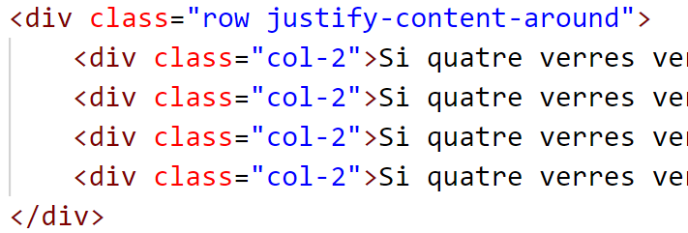
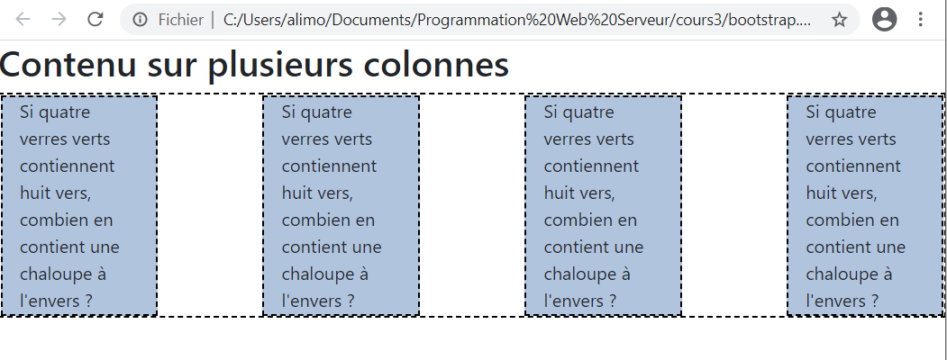
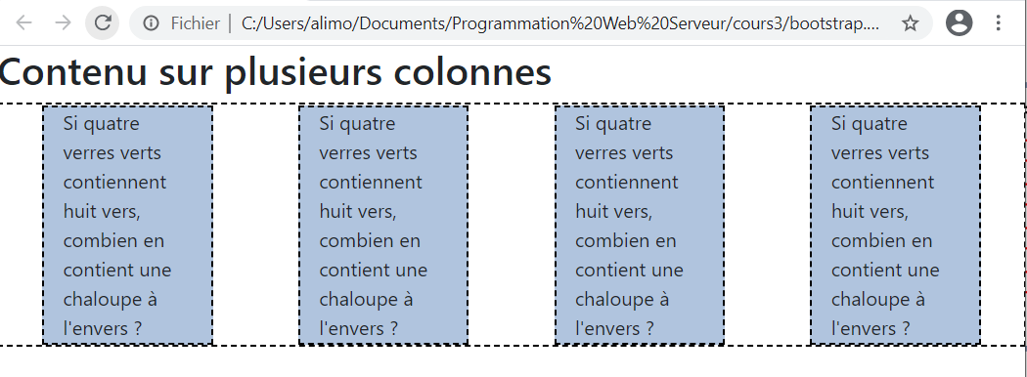
Bootstrap : Système de grille
Classe .justify-content-center
Il existe aussi quelques variantes similaires :

Slide 25
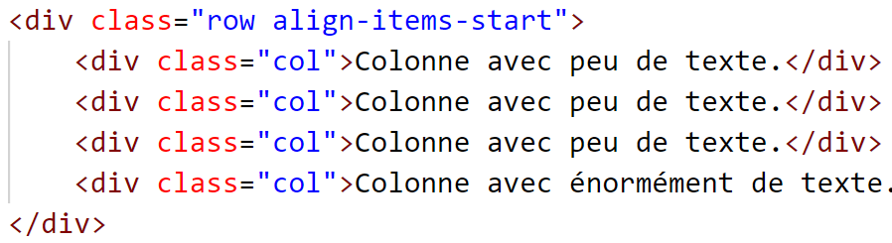
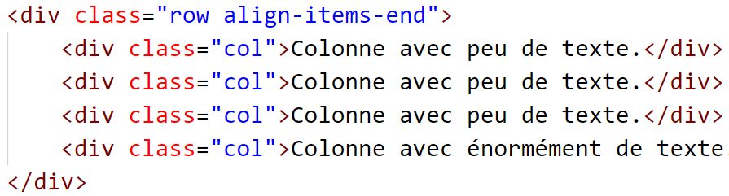


Bootstrap : Système de grille
Classe .align-items
À appliquer à un .row, permet d’aligner verticalement ses .col

Slide 26


Bootstrap : Système de grille
Classe .align-items
À appliquer à un .row, permet d’aligner verticalement ses .col

Slide 27


Bootstrap : Système de grille
Classe .align-self
À appliquer sur un élément .col, l’aligne verticalement individuellement.

Slide 28


Bootstrap : Système de grille
Classe .row dans un élément .col
Bien entendu, on peut insérer des rangées plus petites au sein d’une colonne.
Ici, notre 2e colonne contient 2 rangées plus petites.

Slide 29


Bootstrap : Système de grille
Classe .row dans un élément .col
On peut même utiliser des col-N dans les sous-rangées. Ces colonnes se partagent à leur tour l’espace en 12 parties.

Slide 30
Bootstrap : Points de rupture
Abordons d’autres classes CSS Bootstrap qui permettent un design « responsive » personnalisé :
Breakpoints avec sm, md, lg, xl, xxl
.d
.m
.p

Slide 31
Bootstrap : Points de rupture
Les classes Bootstrap que nous avons abordées peuvent être combinées avec des « points de rupture ». Ces points de rupture permettent de moduler le comportement d’un élément selon la largeur du viewport.
Les classes prendront généralement la forme suivante :
.classe-BREAKPOINT-valeur
BREAKPOINT est une expression parmi : sm, md, lg ou xl. (small, medium, large ou x-large)
Des exemples :
.col-md-3 (la classe col-3 avec le breakpoint md)
.align-items-lg-start (la classe align-items-start avec le breakpoint lg)
.order-sm-2 (la classe order-2 avec le breakpoint sm)

Slide 32



Bootstrap : Points de rupture
Le comportement de ces classes avec points de rupture est le suivant :
Lorsque le breakpoint est atteint, la classe et sa valeur deviennent effectives.
Exemple :
.align-items-lg-end : Dès que le viewport mesurera au moins 992 pixels (taille « large »), les colonnes seront verticalement alignées vers le bas.
Moins de 992 pixels :
Plus de 992 pixels :

Slide 33

Bootstrap : Points de rupture
On peut également combiner plusieurs classes avec points de rupture :
Le résultat est sur la prochaine diapo.
S’appliqueront par défaut.
S’appliqueront dès >1200 pixels
S’appliqueront dès >768 pixels

Slide 34



Bootstrap : Points de rupture
On peut également combiner plusieurs classes avec points de rupture :
Jusqu’à 768 pixels
Dès 768 pixels
Dès 1200 pixels

Slide 35

Bootstrap : Points de rupture
Classe .d
À utiliser avec la syntaxe .d-type_boîte où type_boîte est inline, block, inline-block ou none. (Ex : .d-none, .d-inline)
C’est un simple raccourci pour changer le type de boîte d’un élément.
On peut utiliser cette classe avec les points de rupture !
Prend 4 colonnes de large si l’écran fait >544 pixels.
Ne s’affiche pas par défaut. S’affiche et devient un « block » si l’écran fait >544 pixels.
Prend 8 colonnes de large si l’écran fait >544 pixels.
Sinon en prend 12.

Slide 36


Bootstrap : Points de rupture
Classe .d
À utiliser avec la syntaxe .d-type_boîte où type_boîte est inline, block, inline-block ou none. (Ex : .d-none, .d-inline)
Par défaut
Dès >544 pixels

Slide 37
Bootstrap : Points de rupture
Classes .m et .p
Raccourcis pour ajouter du margin et du padding.
Syntaxe : .mdirection-taille et .pdirection-taille
Direction :
t (top), b (bottom), s (start – avant left), e (end – avant right), x (left et right) ou y (top et bottom).
Taille :
Un nombre quelconque, mesuré en REM. (Unité CSS relative à la taille du texte)
Exemples :
.mt-5 (margin-top de 5 rem)
.pe-3 (padding-end de 3 rem)
.mx-10 (margin-start et margin-end de 10 rem)

Slide 38



Bootstrap : Points de rupture
Classes .m et .p
Vous l’avez deviné… ces classes sont utilisables avec les points de rupture !
Par défaut :
> 768 pixels :

Slide 39
Bootstrap : Points de rupture
Pour rappel, voici une liste de classes avec lesquelles on peut utiliser les points de rupture :
.col-breakpoint-valeur
.order-breakpoint-valeur
.text-breakpoint-valeur
.justify-content-breakpoint-valeur
.align-item-breakpoint-valeur
.align-self-breakpoint-valeur
.d-breakpoint-valeur
.mdirection-breakpoint-valeur
.pdirection-breakpoint-valeur
…

Slide 40

Icônes avec Font Awesome
Utiliser une bibliothèque d’icônes
Exemples de bibliothèques d’icônes :
https://fontawesome.com/
https://useiconic.com/open/
https://octicons.github.com/
Nous allons nous concentrer sur Font Awesome pour ce cours.

Slide 41


Se créer un compte
https://fontawesome.com/

Slide 42

Icônes avec Font Awesome
Comment utiliser la bibliothèque Font Awesome ?
Étape 1 : S’assurer de mettre votre lien dans le <head>
Étape 2 : Identifier une ou plusieurs icônes qui nous intéressent parmi celles disponibles et gratuites
https://fontawesome.com/search

Slide 43

Icônes avec Font Awesome
Comment utiliser la bibliothèque Font Awesome ?
Étape 3 : Intégrer l’icône dans son code HTML
Il suffit de copier le code fourni dans notre page.
Ce sera un élément i vide avec les classes suivantes :
fa-type (par exemple : fa-solid, fa-regular, fa-light, fa-brands)
fa-nom (par exemple : fa-hand, fa-sun, fa-handshake)
L’icône s’adapte à la taille du texte de notre élément parent.

Slide 44

Icônes avec Font Awesome
Pourquoi l’élément i ?
N’importe quel élément de type inline pourrait faire l’affaire, mais i est rapide à écrire et il est obsolète pour d’autres usages.
En temps normal <i>…</i> sert à mettre du texte en italique, mais il n’est pas sémantique, contrairement à <em>…</em>. (Ça signifie que ça change l’apparence du texte, mais pour le navigateur ou des outils d’accessibilité, ces mots ne sont pas particulièrement significatifs)

Slide 45

Abbréviations Emmet
Dans Visual Studio Code, une fonctionnalité nommée « Emmet » est disponible par défaut et donne accès à une multitudes « d’abbréviations » qui simplifient l’écriture du code.
Lorsqu’on tape du code, les abbréviations Emmet apparaissent fréquemment comme propositions. Nous allons en aborder quelques unes afin de mieux tirer profit de cet outil.

Slide 46


Abbréviations Emmet
html:5
Créez un nouveau fichier et sauvegardez le avec l’extension .html (C’est crucial pour que les abbréviations Emmet soient disponibles !)
Tapez simplement « html » et l’abbréviation html:5 sera proposée.
html:5 permet de pondre la structure de base d’une page HTML5 d’un seul coup !

Slide 47

Abbréviations Emmet
Éléments quelconques
Taper le nom d’une balise donne accès à une abbréviation pour générer automatiquement les balises ouvrantes et fermantes de cet élément.

Slide 48


Abbréviations Emmet
Élément avec une classe
La forme élément.classe donne accès à une abbréviation qui permet de créer le-dit élément avec la-dite classe.
Élément avec un ID
La forme élément.id donne accès à une abbréviation qui permet de créer le-dit élément avec le-dit ID.

Slide 49




Abbréviations Emmet
Plusieurs fois le même élément quelconque
La forme élément*n permet d’insérer n fois l’élément.
Un élément, puis un autre
La forme élément + élément + … permet d’insérer une série d’éléments différents.

Slide 50


Abbréviations Emmet
Un élément et son enfant
La forme élément > élément permet de créer un élément avec un élément enfant.

Slide 51


Abbréviations Emmet
Quelques exemples scandaleux …
L’économie de temps est réelle !
On peut utiliser des parenthèses !

Slide 52

Abbréviations Emmet
Quelques exemples scandaleux …
Si on ne précise pas un élément, c’est un <div> par défaut !
Ci-dessous, on applique un ID et une classe.
Ci-dessous, on applique deux classes.

Slide 53


Abbréviations Emmet
Multi-clic
Dans Visual Studio Code, si on appuie sur alt et qu’on clique quelque part, on accède au traitement « multi-clic » qui permet d’écrire la même chose à plusieurs endroits.
Cliquer ailleurs sans appuyer sur alt permet de réinitialiser cette option.

